Slide 1

Wyniki kontroli nadzwyczajnej
Komisja Rewizyjna Rady Miejskiej w Mosinie
wystąpienie przewodniczącego Komisji Rewizyjnej
Andrzeja Raźnego

Slide 3
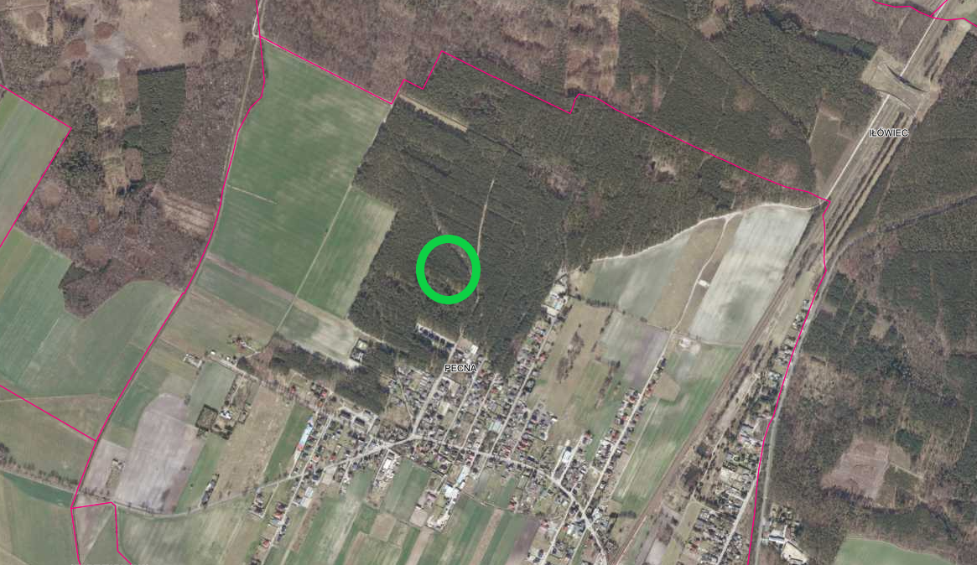

Slide 4
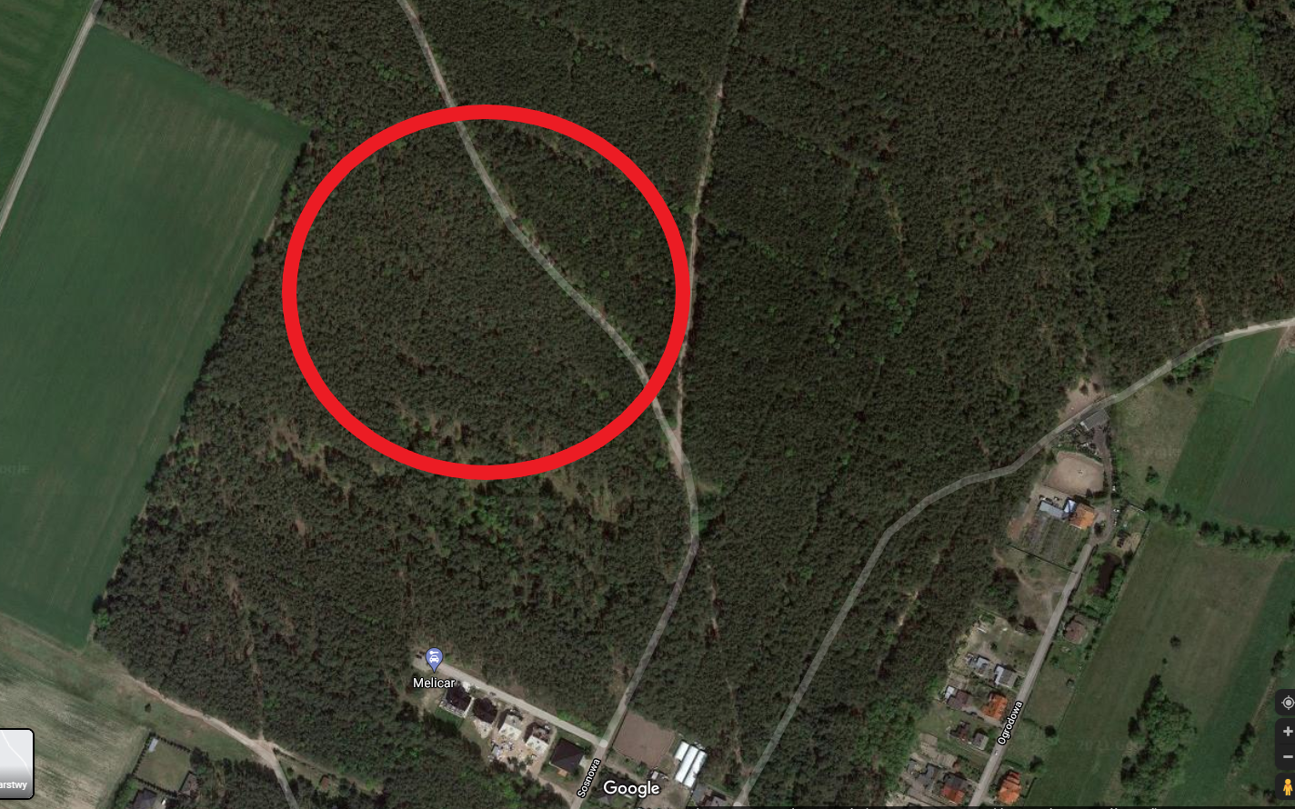

Slide 5
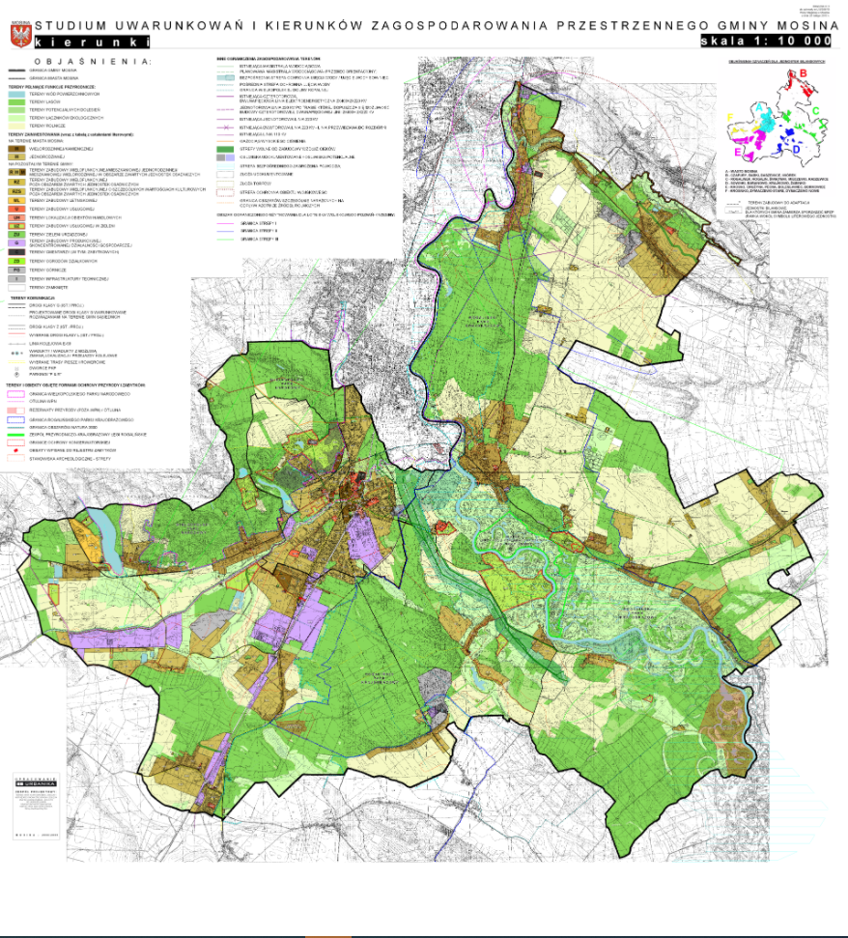
Obowiązujące:
Studium Uwarunkowań i Kierunków Zagospodarowania Przestrzennego Gminy Mosina, uchwalone Uchwałą Nr LVI/386/10 Rady Miejskiej w Mosinie z dnia 25 lutego 2010 r.

Slide 6
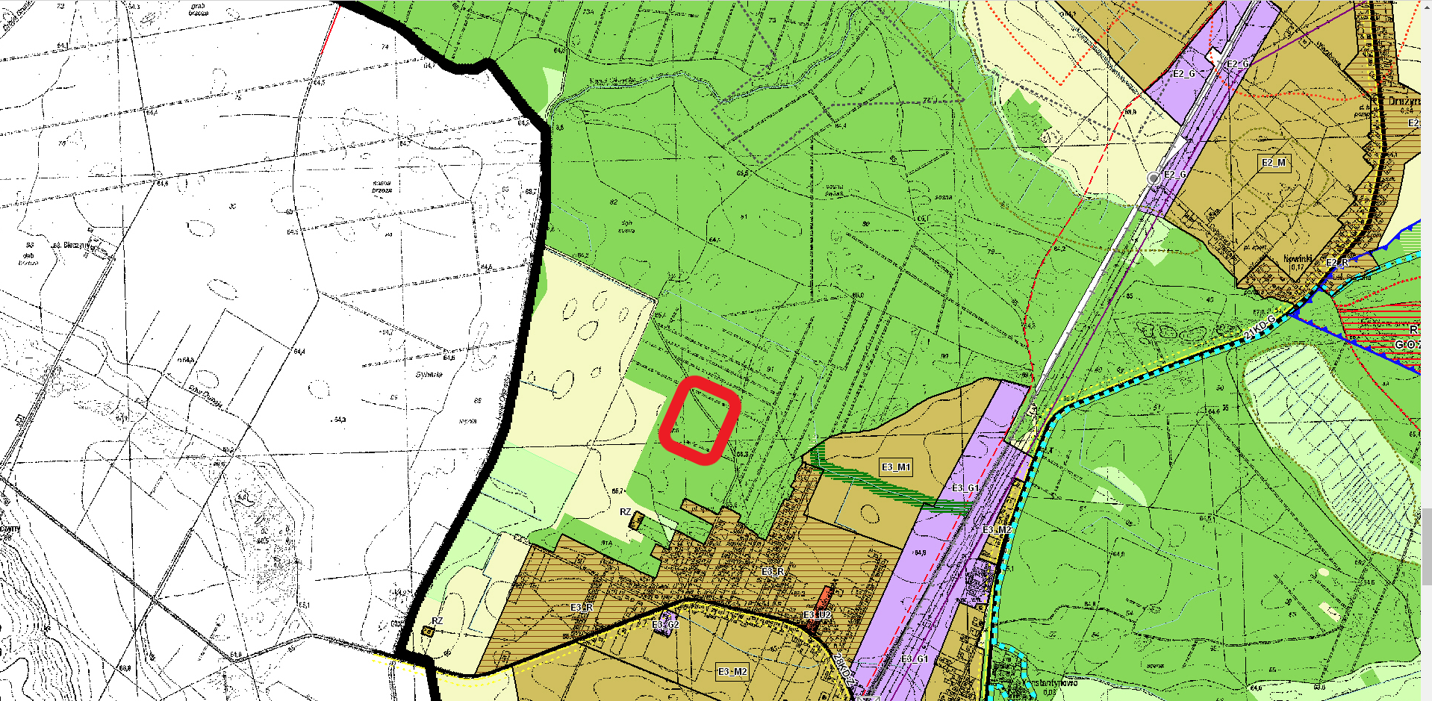
Zaznaczony teren – beneficjent inwestycji

Slide 7
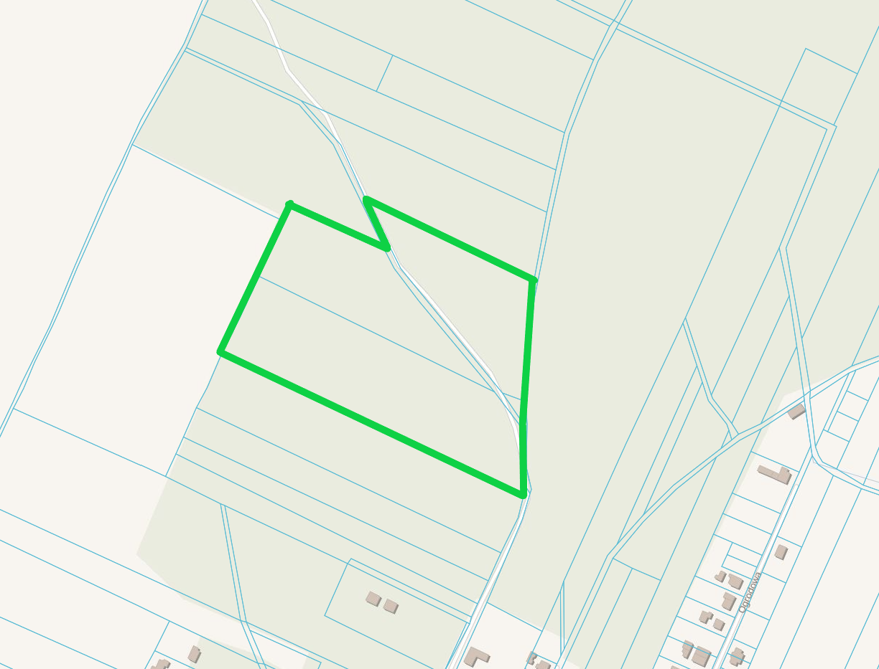

Slide 8
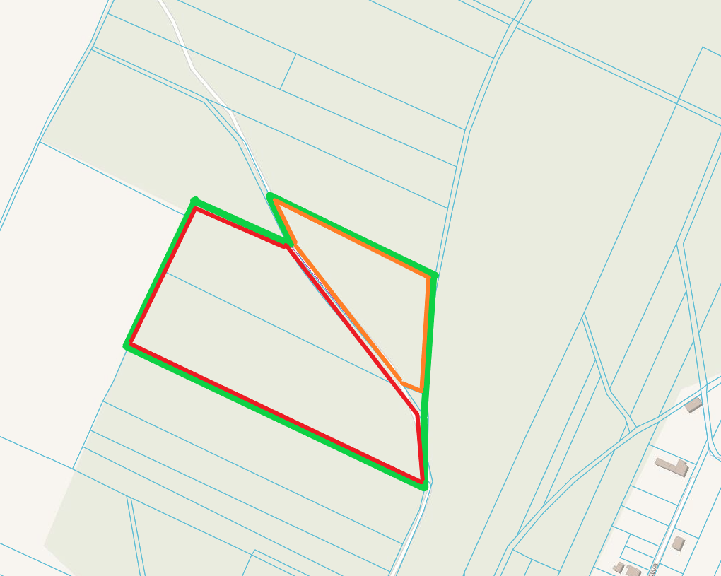

Slide 9
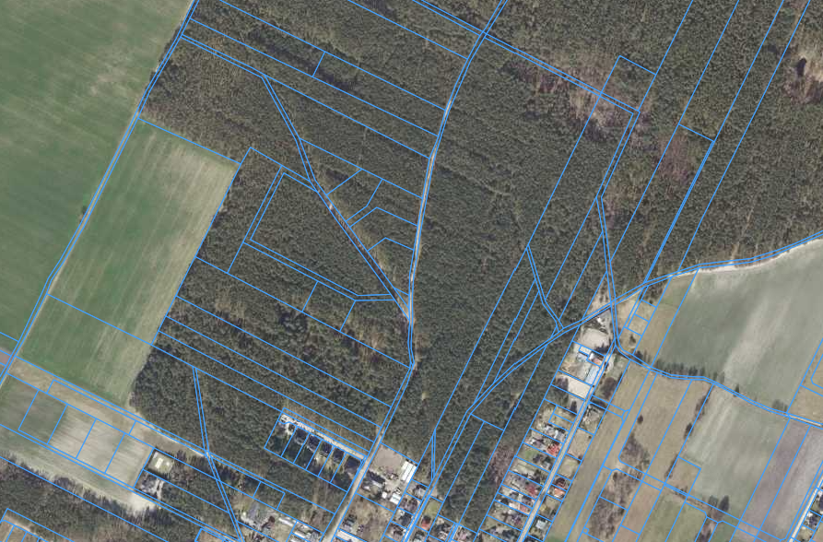

Slide 10
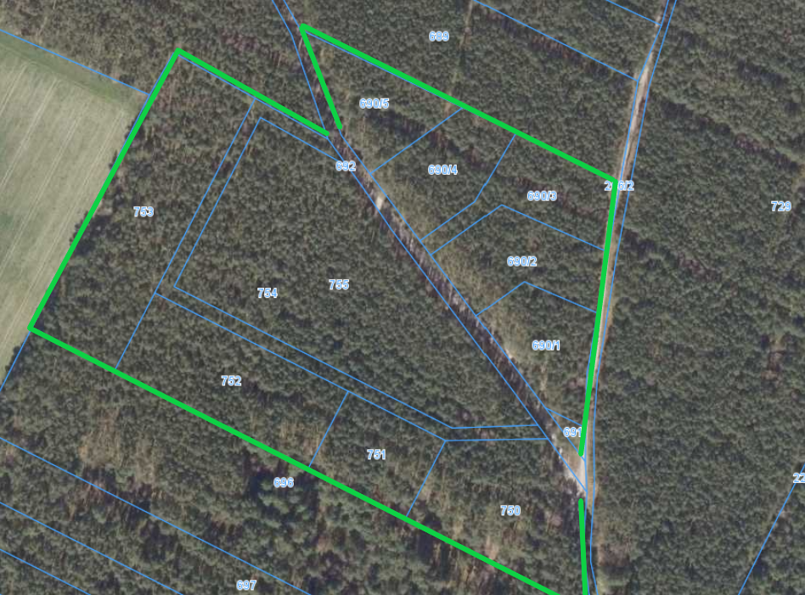

Slide 11
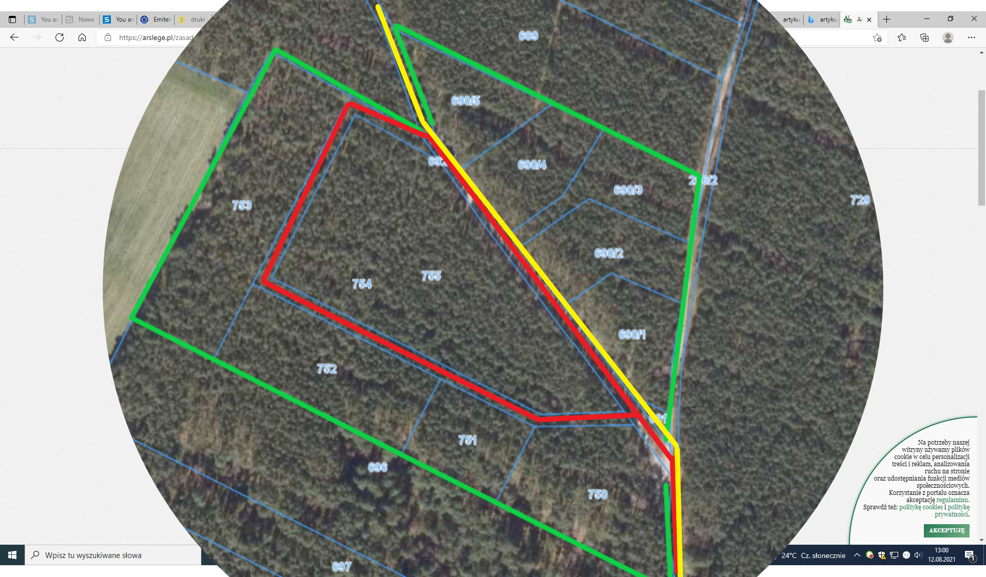
wodociąg
kanalizacja

Slide 12
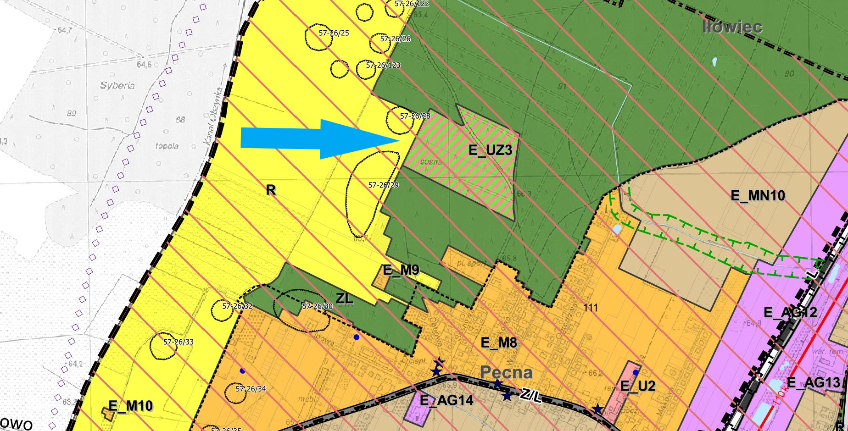
Zmiana przeznaczenia terenu planowana w projekcie nowego (projektu wyłożonego we wrześniu 2018 roku) Studium dla Gminy Mosina

Slide 13
Uwagi właściciela działki do projektu Studium …
Deklaracja akceptacji Burmistrza Gminy Mosina

Slide 14
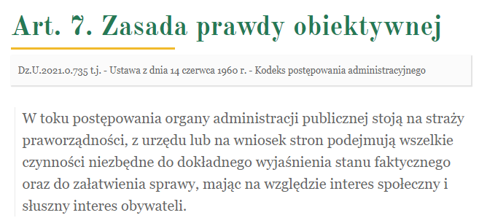
Nadrzędna zasada działań burmistrza, jako funkcjonariusza publicznego:

Slide 15
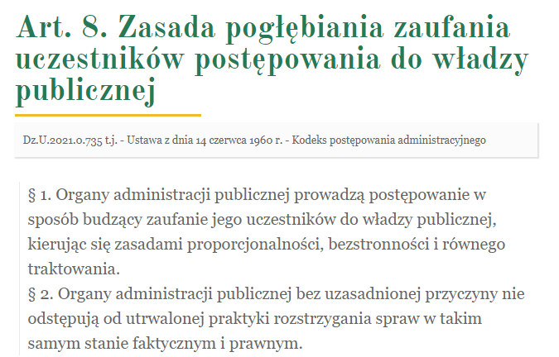
Nadrzędna zasada działań burmistrza, jako funkcjonariusza publicznego:

Slide 16
Kontrola działalności burmistrza przez Komisję Rewizyjną

Slide 17
Wnioski:
W świetle zebranych materiałów oraz uzyskanych informacji Komisja Rewizyjna rady Miejskiej w Mosinie uznaje, że przedmiotowa inwestycja, polegająca na budowie wodociągu na obszarze leśnym w miejscowości Pecna w drodze gminnej oraz planowanie w tym obszarze kanalizacji sanitarnej (droga gminna i teren prywatny) nie powinny być zrealizowane a procedowanie tych inwestycji nastąpiło z naruszeniem prawa.
Zgodnie z ustaleniami komisji celem inwestycji jest jedynie wsparcie działań biznesowych radnego Waldemara Wiązka, posiadającego interes prawny w realizacji tej inwestycji poprzez zwiększenie wartości posiadanej nieruchomości leśnej o powierzchni ca 6 ha (potwierdzają to prowadzone działania podziałów działek),
W całym czasie procedowania inwestycji teren planowanej inwestycji był i cały czas pozostaje jako teren leśny na którym nie mogą być zrealizowane żadne inwestycje biznesowe i nie ma pewności, że kiedykolwiek planowane inwestycje będą mogły być zrealizowane.
Dążąc do realizacji budowy wodociągu Burmistrz Gminy Mosina Jerzy Ryś oraz Przemysław Mieloch narazili tym samym spółkę Aquanet SA na wydatek kwoty 241 818 zł.

Slide 18
Wnioski cd:
Wprowadzenie (na wniosek Gminy) do planów inwestycyjnych realizacji sieci kanalizacyjnej mogło doprowadzić do wydatkowania przez spółkę Aquanet SA kwoty 1 990 000 zł bez potwierdzenia celowości inwestycji. Ponadto z tytułu realizacji inwestycji wszyscy mieszkańcy Gminy Mosina korzystający z usług spółki Aquanet SA w zakresie odbioru ścieków ponosili by podwyższone koszty odbioru określone wstępnie na 0,15 zł/m3.
Burmistrz Przemysław Mieloch naruszył artykuł 21 ust 4 Ustawy o Zbiorowym zaopatrzeniu w wodę i zbiorowym odprowadzeniu ścieków bowiem wprowadził do Wieloletniego Planu Rozwoju i Modernizacji Urządzeń Wodociągowych i Urządzeń Kanalizacyjnych będących w posiadaniu AQUANET SA (WPRiM) inwestycje nie mające szans na spełnianie swojej roli w świetle obowiązującego Studium.
W toku prac kontrolnych Komisja nie usłyszała uzasadnienia dla tak znacznego rozszerzenia długości wykonanej kanalizacji wodociągowej oraz dla planowanej kanalizacji sanitarnej w stosunku do zgłoszonych w grudniu 2016 roku 240 metrów.

Slide 19
Wnioski cd:
Burmistrz Przemysław Mieloch naruszył artykuł 21 ust 4 Ustawy o Zbiorowym zaopatrzeniu w wodę i zbiorowym odprowadzeniu ścieków bowiem wprowadził do Wieloletniego Planu Rozwoju i Modernizacji Urządzeń Wodociągowych i Urządzeń Kanalizacyjnych będących w posiadaniu AQUANET SA (WPRiM) inwestycje nie mające szans na spełnianie swojej roli w świetle obowiązującego Studium.
W toku prac kontrolnych Komisja nie uzyskała uzasadnienia dla tak znacznego rozszerzenia długości wykonanej kanalizacji wodociągowej oraz dla planowanej kanalizacji sanitarnej w stosunku do zgłoszonych w grudniu 2016 roku 240 metrów.

Slide 21
U S T AWA
z dnia 7 czerwca 2001 r.
o zbiorowym zaopatrzeniu w wodę i zbiorowym odprowadzaniu ścieków.

Slide 22
Zwiększenie długości sieci:
Wodociągowa z 240 metrów zgłaszanych w 2016 do 547,5 metra;
Sanitarna z 240 metrów zgłaszanych w 2016 roku do 1 145 metrów ujętych w WPRiM przez Aquanet.

Slide 24
Treść zawiadomienia

Slide 25
Artykuł 231 Kodeksu Karnego

Slide 26
Artykuł 296 Kodeksu Karnego

Slide 29
I OSK 2006/11 – Wyrok NSA z 2012-01-11
Przepis art. 25a został wprowadzony do ustawy o samorządzie gminnym nowelą z dnia 11 kwietnia 2001 r. (Dz. U. Nr 45, poz. 497 ze zm.) wraz z innymi przepisami mającymi charakter antykorupcyjny.
Celem wprowadzenia tego przepisu do ustawy o samorządzie gminnym było zapobieżenie sytuacjom kiedy mandat radnego może być wykorzystywany w celach prywatnych przez radego, niezależnie od tego, czy wynikiem tego będzie osiągnięcie korzyści majątkowej, czy też będzie chodziło o korzyść innego rodzaju.
Przesłanką wyłączenia radnego z głosowania nie jest wyłącznie istnienie konfliktu interesów, gdyż radny winien wyłączyć się także wówczas, gdy jego interes prawny będzie zbieżny z interesem gminy.
Trafnie Wojewódzki Sąd Administracyjny w Bydgoszczy odczytał cel omawianej regulacji jako gwarantującej uczciwe sprawowanie przez radnego mandatu i wykluczenie sytuacji do wykorzystania mandatu do własnych korzyści.
W doktrynie przyjmuje się, że interes prawny w danej sprawie zachodzi wtedy, gdy sposób jej załatwienia ma skutek dla sfery stosunków prawnych danej osoby, choćby nie była ona bezpośrednio uczestnikiem tej sprawy.

